Slide 1
第7章 BIOS和虚拟机
7.1 BIOS及其调用
7.2 磁盘及其读写
7.3 虚拟机
7.4 一个简易的加载器

Slide 2
7.3 虚拟机
7.3.1 虚拟机工作原理
7.3.2 虚拟硬盘文件
7.3.3 直接写屏显示方式

Slide 3
7.3.1 虚拟机工作原理
虚拟和真实
虚拟与真实相对。
在虚拟之外，虚拟就是假；在虚拟之中，虚拟就是真。
源自网络文献

Slide 4
7.3.1 虚拟机工作原理
虚拟机
虚拟机（Virtual Machine）指由软件模拟的具备硬件系统功能的可独立运行程序的计算机系统。
虚拟机并非真实的计算机系统，本质上它是一个软件。由软件模拟的计算机系统，可以包括CPU、内存、硬盘、网卡和其他设备等。
在虚拟机上，通常可以运行各种原先运行在真实计算机上的软件。虽然在虚拟机之外，这个计算机就是假的，但是在虚拟机之内，这个计算机却是真的。

Slide 5
7.3.1 虚拟机工作原理
宿主机
把运行虚拟机这个软件的计算机称为宿主机（Host）。
虚拟机的运行当然需要使用宿主机的各种资源，包括CPU和内存，也包括键盘和显示器等外部设备，虚拟机的运行效果与宿主机的硬件资源有密切关系。
在一台宿主机上，可以运行多个虚拟机。在宿主机上，可以运行模拟其他软硬件平台的虚拟机。更有甚者，宿主机本身是虚拟机。

Slide 6
7.3.1 虚拟机工作原理
虚拟机的作用
目前流行的虚拟机软件有VMware Workstation、VirtualPC和VirtualBox，它们都能在Windows系统上虚拟出多个计算机。
在这些虚拟机上可以安装和使用Windows、Linux或其他操作系统。在这些虚拟机上，可以运行多种应用系统，也可以运行相应的开发工具。
利用虚拟机，可以实现平台交叉的设计开发。

Slide 7
7.3.1 虚拟机工作原理
虚拟机的作用
没有安装操作系统的虚拟机，相当于一台裸机，或者只具有BIOS的机器。
在设计开发像操作系统、设备驱动程序这样的软件时，经常需要没有操作系统的环境，只有这样才能不受限制地运行被调试的底层程序。
借助虚拟机VirtualBox和Bochs。
随后的学习，
将利用VirtualBox和Bochs提供的环境

Slide 8
7.3.1 虚拟机工作原理
Bochs
Bochs是典型的纯软件类型的虚拟机，也被称为模拟器。
由软件模拟CPU执行指令。一个主程序表现为虚拟机的CPU，其各种寄存器由一组全局变量来代替。每一条不同操作码的机器指令，由一个对应的子程序来模拟。内存也由一个足够大的全局一维数组来模拟。
在Windows平台上，利用Bochs可以运行其他x86的操作系统，可以运行纯二进制目标代码。
在Windows平台上，利用Bochs可以调试设备驱动程序等。

Slide 9
7.3.1 虚拟机工作原理
VirtualBox简介（改编自百度百科）
VirtualBox是一款开源的虚拟机软件。
它不仅具有丰富的特色，而且性能也很优异。它提供用户在32位或64位的Windows、Linux及Solaris操作系统上虚拟其它x86的操作系统。
用户可以在VirtualBox上安装并且运行Solaris、Windows、DOS、Linux等系统作为客户机操作系统。

Slide 10
7.3.1 虚拟机工作原理
VirtualBox特点
VirtualBox作为虚拟机管理器，使用比较方便。
能够创建和管理多台虚拟机。在这些虚拟机上，能够分别安装不同的客户机操作系统。每个客户机系统都能够独立运行，就像不同的机器，可以独立地打开、暂停与停止。
宿主机操作系统与客户机操作系统之间能相互通信，而且还能够同时使用网络。

Slide 11
7.3.1 虚拟机工作原理
VirtualBox特点
在VirtualBox创建的虚拟机上，可以不安装操作系统，直接引导和执行特定的程序。
利用这一特点，可以在虚拟机上直接运行纯目标代码。采用这种方式运行程序，优点是可以不受操作系统的约束，“为所欲为”；缺点是没有操作系统可以依靠，除了利用BIOS外，其他都必须“自力更生”。
随后的学习，
将利用VirtualBox和Bochs提供的环境

Slide 12
7.3.2 虚拟硬盘文件
虚拟硬盘文件
为虚拟机配备的硬盘也是虚拟的，被称为虚拟硬盘。为虚拟机配置的虚拟硬盘，往往由宿主机上的磁盘文件来模拟，这样的文件被称为虚拟硬盘文件。
在虚拟机上运行的程序，当它读写虚拟机硬盘上的文件时，或者当它直接存取虚拟机硬盘上的数据时，由虚拟机转化为对虚拟硬盘文件的访问。
在虚拟机上运行的程序，并不知道机器系统是虚拟的，当然也不知道硬盘设备是虚拟的。
对虚拟机而言，虚拟硬盘文件就是硬盘。对其他软件而言，虚拟硬盘文件就是一个普通数据文件。

Slide 13
7.3.2 虚拟硬盘文件
VHD格式虚拟硬盘文件
不同种类虚拟硬盘文件的区别是文件数据格式的不同。
微软公司推出的虚拟硬盘文件采用名为VHD（Virtual Hard Disk）的规范（标准），其文件扩展名是vhd，这是常用的虚拟硬盘文件类型。
虚拟机VirtualBox和虚拟机Bochs都支持VHD类型的虚拟硬盘文件。

Slide 14
7.3.2 虚拟硬盘文件
VHD格式虚拟硬盘文件
VHD格式虚拟硬盘文件又分为两种：固定大小的和动态分配的。
VHD格式虚拟硬盘文件结构相当简单：每个扇区是512字节；文件中首个512字节对应LBA地址（逻辑块号）为0的扇区，随后的512字节对应LBA地址为1的扇区，依次递增。只有末尾的512字节是非数据扇区，而是VHD文件的格式信息。

Slide 15
7.3.2 虚拟硬盘文件
演示（主引导记录示例）dp74
生成一个新的主引导记录：
仅仅在屏幕指定位置处显示字符串“Hello world!”。
编写源程序
显示字符串的代码
字符串信息
标记（55AA）
生成纯二进制代码
写入虚拟磁盘文件
启动虚拟机

Slide 16
7.3.2 虚拟硬盘文件
演示（主引导记录示例）dp74
源程序
section text ;开始名为text的段
bits 16 ;16位段模式
BEGIN:
MOV AX, CS
MOV DS, AX ;当前数据段与代码段一致
;
MOV BH, 0 ;指定显示页0
MOV DH, 5 ;光标行号
MOV DL, 8 ;光标列号
MOV AH, 2
INT 10H
;
设定光标到指定的某个位置

Slide 17
7.3.2 虚拟硬盘文件
演示（主引导记录示例）
注意字符串地址的计算
源程序
CLD ;字符串操作方向
MOV SI, hello ;指向字符串首（代码段的相对地址）
ADD SI, 7C00H ;指向字符串首（内存中的固定地址）
LAB1:
LODSB ;取一个字符
OR AL, AL ;判断结束标记
JZ LAB2 ;是，跳转结束
MOV AH, 14
INT 10H ;TTY方式显示字符
JMP LAB1 ;继续
LAB2:
OVER:
JMP OVER ;进入无限循环
显示字符
有意进入无限循环！不做别的工作！！

Slide 18
7.3.2 虚拟硬盘文件
演示（主引导记录示例）
数据部分
合计512字节
源程序
显示的字符串
hello db "Hello world!", 0
;
times 510 - ($ - $$) db 0 ;填充0，直到510字节
db 55h, 0aah ;最后2字节，共计512字节
填充剩余字节为0
特定标记
$ 表示当前位置的偏移
$$ 表示当前段开始位置的偏移
times是汇编指示，表示重复
这里就是重复伪指令“db 0”，重复次数：510-($ - $$)

Slide 19
7.3.2 虚拟硬盘文件
演示（主引导记录示例）
生成纯二进制代码
利用汇编器NASM，生成纯二进制代码文件的方法：
nasm dp74.asm -f bin -o dp74
假设的文件名
假设的文件名

Slide 20
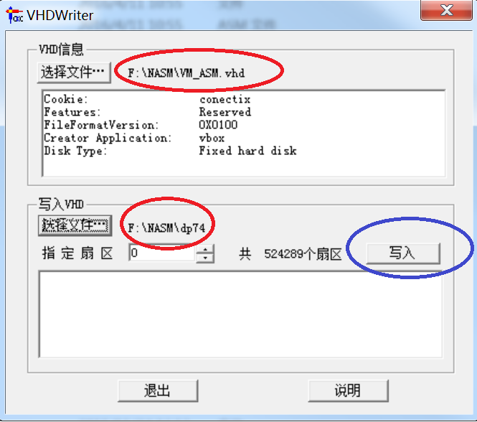
7.3.2 虚拟硬盘文件
演示（主引导记录示例）
写入虚拟磁盘文件
利用VHDwriter，把纯二进制代码文件写入VirtualBox的虚拟机VM_ASM的对应虚拟磁盘文件。
设虚拟机VM_ASM的虚拟磁盘文件是VM_ASM.vhd
设纯二进制代码文件是
dp74

Slide 21
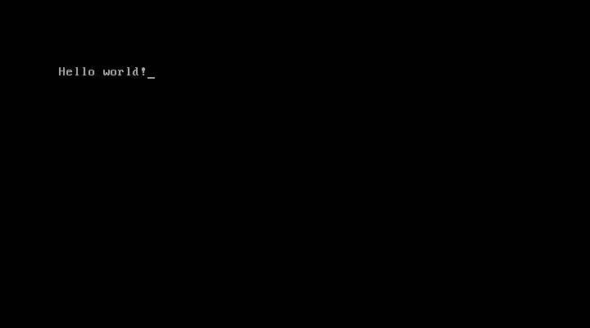
7.3.2 虚拟硬盘文件
演示（主引导记录示例）
启动虚拟机
在VirtualBox中，启动虚拟机VM_ASM，可得运行结果：
虚拟机屏幕

Slide 22
7.3.3 直接写屏显示方式
直接写屏方式
显示存储器作为系统存储器的一部分，可用访问普通内存的方法访问显示存储器。
经典的文本显示模式是25行80列。
可以简单地认为，屏幕上显示的字符代码及其属性被依次保存在起始地址为B800:0000H的显示存储区域。每一个显示位置对应显示存储区域中的两个字节单元。
所谓直接写屏显示方式，指通过直接填写屏幕位置对应的显示存储单元来实现显示的方式。
BIOS的显示I/O程序采用直接写屏方式实现显示。

Slide 23
7.3.3 直接写屏显示方式
显示位置与内存单元的对应关系
第 m 行第 n 列，对应显示存储单元地址的偏移为：
(80 * m + n) * 2

Slide 24
7.3.3 直接写屏显示方式
示例
在屏幕的第 3 行第 9 列，以黑底白字显示字符“A”：
显示存储器段值
MOV AX, 0B800H
MOV DS, AX ;准备段值
MOV BX, (80*3+9)*2 ;对应显示位置的偏移
MOV AL, 'A' ;字符ASCII码
MOV AH, 07H ;显示属性（黑底白字）
MOV [BX], AX ;填写到显示存储区
显示位置对应的偏移
第 m 行第 n 列，对应显示存储单元地址的偏移为：
(80 * m + n) * 2

Slide 25
7.3.3 直接写屏显示方式
演示（另一个主引导记录示例）dp75
采用直接写屏方式在屏幕上显示hello信息。
类似地，采用主引导记录的形式。
16位段模式（实方式）
起点偏移7C00H
源程序
section text
bits 16 ;16位段模式
org 7C00H ;被装入到起点为07C00H的内存区域
Begin:
MOV AL, 0 ;指定显示页0
MOV AH, 5
INT 10H ;指定显示页
CLD
指定显示页

Slide 26
7.3.3 直接写屏显示方式
演示（另一个主引导记录示例）dp75
MOV AX, CS
MOV DS, AX ;数据段与代码段一致
MOV SI, hello ;指向字符串首
MOV AX, 0B800H ;显示存储区段值
MOV ES, AX ;送到ES
MOV DI, (80*5+8)*2 ;开始显示坐标：5行8列
MOV AH, 47H ;属性（红底白字）
Lab1:
LODSB ;取一个字符
OR AL, AL ;判断结束标记
JZ Lab2 ;是，跳转结束
STOSW ;填到显示存储区
JMP Lab1 ;继续
Lab2:
Over:
JMP Over ;进入无限循环
设定显示起始位置
直接写屏

Slide 27
7.3.3 直接写屏显示方式
演示（另一个主引导记录示例）dp75
数据部分
合计512字节
hello db "Hello,world", 0
;
times 510 - ($-$$) db 0 ;填充0，直到满510字节
db 55h, 0AAh ;最后2字节，共计512字节
$ 表示当前位置的偏移
$$ 表示当前段开始位置的偏移
times是汇编指示，表示重复
这里就是重复伪指令“db 0”，重复次数：510-($ - $$)

Slide 28
7.3.3 直接写屏显示方式
演示（另一个主引导记录示例）dp75
Org语句的作用
section text
bits 16 ;16位段模式
org 7C00H ;被装入到起点为07C00H的内存区域
Begin:
......
......
MOV SI, hello ;指向字符串首
MOV AX, 0B800H ;显示存储区段值
......
......
hello db "Hello,world", 0
;
times 510 - ($-$$) db 0 ;填充0，直到满510字节
db 55h, 0AAh ;最后2字节，共计512字节
标号Begin的偏移是7C00H
标号Hello的偏移是7C00H + 相对偏移

Slide 29
虚拟化技术
模拟和仿真
模拟（simulation）与仿真（emulation）都是对真实的事或物的模仿。英文单词的中文翻译应该都可以。
模拟更在乎结果，输入是真的，过程是假的。 例如，模拟的CPU、软件等。
仿真更在乎过程，过程是真的，输入是假的。 例如，产生仿真报文的过程。
另一种观点：模拟是以模型为基础的拟合；仿真是以功能为基础的效仿。
还有其他观点

Slide 30
虚拟化技术
虚拟化技术（王鹏《云技术与大数据技术》）
广义地看，虚拟化技术就是一种逻辑简化技术，实现物理层向逻辑层的变化。采用虚拟化技术后，一个系统对外表现出的运动方式是一种逻辑化的运动方式，而不是真实的物理运动方式。采用虚拟化技术能实现对物理层运动复杂性的屏蔽，使系统对外运行状态呈现出简单的逻辑运行状态。

Slide 31
虚拟化技术
虚拟化技术（王鹏《云技术与大数据技术》）
虚拟化
对象：计算机的各种资源（包括基础设施、系统和软件）
过程：将各种资源进行抽象、转换
结果：为这些资源提供标准的接口来接收输入和提供输出，使用户能以更好的方式应用这些资源。

Slide 32
虚拟化技术
虚拟化技术（任永杰《KVM虚拟化技术实战与原理解析》）
虚拟化是指计算元件在虚拟的基础上面而不是真实的基础上运行，是一个为了简化管理、优化资源的解决方案。
将一般的计算模型抽象成为一定的物理资源和运行于之上的计算元件，它们之间通过定义的物理资源接口进行交互。
计算元件
计算元件
计算元件
虚拟资源
虚拟资源
虚拟化
资 源
资 源

Slide 33
虚拟化技术
虚拟化技术（任永杰《KVM虚拟化技术实战与原理解析》）
计算元件
计算元件
计算元件
虚拟资源
虚拟资源
虚拟化
资 源
资 源
资源可以表现为各种各样的形式：
操作系统及其系统调用作为资源
x86平台包括处理器、内存和外设作为资源

Slide 34
虚拟化技术
虚拟化技术（任永杰《KVM虚拟化技术实战与原理解析》）
实现虚拟化的关键点：虚拟化层必须能够截获计算元件对物理资源的直接访问，并将其重定向到虚拟资源。
根据虚拟化层通过纯软件的方法，还是利用物理资源提供的机制来实现这种“截获并重定向”，把虚拟化分为软件虚拟化和硬件虚拟化。
计算元件
计算元件
计算元件
虚拟资源
虚拟资源
虚拟化
资 源
资 源

Slide 35
虚拟化技术
虚拟化技术（任永杰《KVM虚拟化技术实战与原理解析》）
实现虚拟化的关键点：虚拟化层必须能够截获计算元件对物理资源的直接访问，并将其重定向到虚拟资源。
根据虚拟化层通过纯软件的方法，还是利用物理资源提供的机制来实现这种“截获并重定向”，把虚拟化分为软件虚拟化和硬件虚拟化。
软件虚拟化，就是利用纯软件的方法在现有的物理平台上实现对物理平台访问的截获和模拟。
硬件虚拟化，就是物理平台本身提供了对特殊指令的截获和重定向的硬件支持机制。硬件帮助软件实现对关键硬件资源的虚拟化，从而提升性能。

